Slide 1


Slide 2
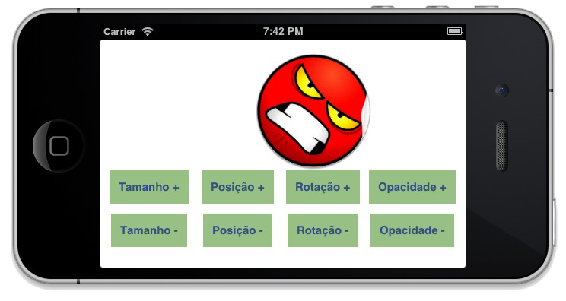
Desafio CABasicAnimation
Criar um App com 1 imageView e 8 botões em modo Lanscape.
Pelos botões deve ser possível controlar propriedades como tamanho, posição, Rotação e Opacidade. Aumentando e diminuindo seus valores.

